Slide 1
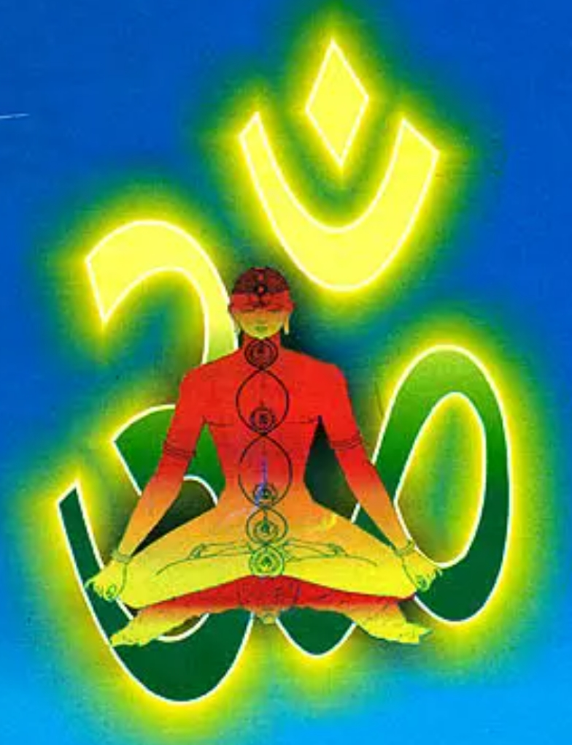
घेरण्ड संहिता

Slide 2
प्रस्तावना
घेरण्ड संहिता
परिचय महर्षि घेरण्ड द्वारा रचित घेरण्ड संहिता एक जनसाधारण के लिए व्यावहारिक योग पर लिखा गया साहित्य है।
इसकी रचना १७वीं शताब्दी के उत्तरार्ध में की गयी थी। हठयोग के तीनों ग्रन्थों में यह सर्वाधिक विशाल एवं परिपूर्ण है। इसमें सप्तांग योग की व्यावहारिक शिक्षा दी गयी है। घेरण्डसंहिता योग का सबसे प्राचीन और प्रथम ग्रन्थ है ।

Slide 3
घेरण्डसंहिता ग्रन्थ का परिचय
इसके सात (7) अध्यायों में योग के सात अंगों की चर्चा की गई है । जो इस प्रकार हैं –
1.षट्कर्म
2.आसन
3.मुद्रा
4.प्रत्याहार
5.प्राणायाम
6.ध्यान
7.समाधि ।
घेरण्डसंहिता हठयोग के तीन प्रमुख ग्रन्थों में से एक है। अन्य दो गर्न्थ हैं - हठयोग प्रदीपिका तथा शिवसंहिता। इसमें सप्तांग योग की व्यावहारिक शिक्षा दी गयी है। घेरण्डसंहिता सबसे प्राचीन और प्रथम ग्रन्थ है जिसमे योग के आसन , मुद्रा , प्राणायाम, नेति , धौति आदि क्रियाओं का वर्णन है। इस ग्रन्थ के उपदेशक घेरण्ड मुनि हैं जिन्होंने अपने शिष्य चंड कपालि को योग विषयक प्रश्न पूछने पर उपदेश दिया था।

Slide 4
सप्त साधन / अध्याय
योग के सप्त साधनों का वर्णन करते हुए उनके लाभों की चर्चा भी इसी अध्याय में की गई है । योग के सभी अंगों के लाभ इस प्रकार हैं-
षट्कर्म = शोधन
आसन = दृढ़ता
मुद्रा = स्थिरता
प्रत्याहार = धैर्य
प्राणायाम = लघुता / हल्कापन
ध्यान = प्रत्यक्षीकरण / साक्षात्कार
समाधि = निर्लिप्तता / अनासक्त अवस्था

Slide 5
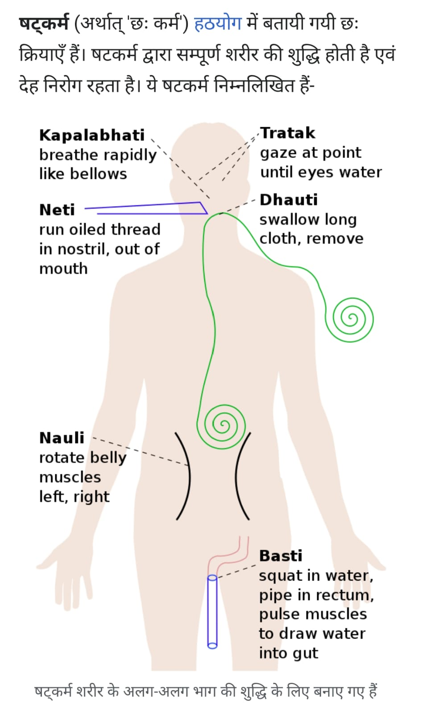
प्रथम अध्याय षट्कर्म = शोधन
षट्कर्म या शोधन योग क्रिया एक ऐसी योगाभ्यास है जो शरीर को शुद्ध करने के में अहम् भूमिका निभाती है। हठयोग के अनुसार शुद्धि क्रिया योग शरीर में एकत्र हुए विकारों, अशुद्धियों एवं विषैले तत्वों को दूर कर शरीर को भीतर से स्वच्छ करती है। उच्चतर योग साधना की दिशा में यह एक पहला चरण है।

Slide 6
षट्कर्म वर्णन
.दन्तधौति के प्रकार :-
दन्तमूल धौत
जिह्वाशोधन धौति
कर्णरन्ध्र धौति (दोनों कानों से)
कपालरन्ध्र धौति ।
हृद्धधौति के प्रकार :-
दण्ड धौति
वमन धौति
वस्त्र धौति ।
.मूलशोधन :-
मूलशोधन धौति के अन्य कोई भाग नहीं किए गए हैं ।
बस्ति :- बस्ति के दो प्रकार होते हैं
जल बस्ति
स्थल बस्ति ।
वैसे तो षट्कर्म मुख्य रूप से छः होते हैं ।लेकिन आगे उनके अलग – अलग विभाग भी किये गए हैं । जिनका वर्णन इस प्रकार है –
1.धौति:-धौति के मुख्य चार भाग माने गए हैं ।और आगे उनके भागों के भी विभाग किये जाने से उनकी कुल संख्या 13 हो जाती है ।
धौति के चार प्रकार :-
1,अन्तर्धौति
2.दन्त धौति
3.हृद्धधौति
4.मूलशोधन ।
.अन्तर्धौति के प्रकार :-
वातसार धौति
वारिसार धौति
अग्निसार धौति
बहिष्कृत धौति ।

Slide 7
षट्कर्म वर्णन
3.लौलिकी/ नौली :-
नौली क्रिया के अत्यधिक अभ्यास से कुंडलिनी जागरण होता है इस कारण नौली क्रिया को शक्तिचालिनी भी कहते हैं। नौली क्रिया का पूर्ण अभ्यास करने पर शरीर में एक शक्तिशाली योग बल का प्रसार होता है जिसके द्वारा बस्ती क्रिया और शंखप्रक्षालन सिद्ध हो जाती है। और शरीर विकार रहित शुद्ध और कांतिमान होकर चमकने लगता है।
लौलिकी अर्थात नौलि क्रिया के तीन भाग माने जाते हैं
मध्य नौलि
वाम नौलि
दक्षिण नौलि ।
4.बस्ति
नाभि तक जल में खड़े होकर या एक हाथ गहरे पानी में उत्कटासन में बैठकर, गुदा पर रबड़ या पतली बांस की नली लगाकर, उड्डियान बंध करते हुए पानी को बड़ी आंत में चढ़ाकर, फिर पेट को हिलाकर नौलि क्रिया करके पानी को गुदा द्वारा बाहर निकाल देने को बस्ति क्रिया कहते हैं।
2.नेति :-
नाक के एक नथुने में पानी डालते हैं और दूसरे नथुने से इस पानी को बाहर निकालते हैं। बारी-बारी से नाक के दोनों छेद में यह क्रिया की जाती है। इससे आपकी श्वसन प्रणाली में होने वाले कीटाणु और धूल बाहर आ जाते हैं।
नेति क्रिया के दो भाग किये गए हैं
जलनेति
सूत्रनेति ।

Slide 8
षट्कर्म वर्णन
6.कपालभाति :-
कपालभाति योग में षट्कर्म (हठ योग) की एक विधि (क्रिया) है। संस्कृत में कपाल का अर्थ होता है माथा या ललाट और भाति का अर्थ है तेज। इस प्राणायाम का नियमित अभ्यास करने से मुख पर आंतरिक प्रभा (चमक) से उत्पन्न तेज रहता है। कपाल भाति बहुत ऊर्जावान उच्च उदर श्वास व्यायाम है।
कपालभाति के तीन भाग होते हैं –
वातक्रम कपालभाति
व्युत्क्रम कपालभाति
शीतक्रम कपालभाति ।
5.त्राटक :-
त्राटक का अर्थ है टकटकी। ऐसा माना जाता है कि जब हम किसी खास वस्तु पर अपनी निगारह टिकाते हैं, तो शरीर को हिलाए बिना ही मन स्थिर हो जाता है। कुल मिलाकर यह इधर-उधर भटकने वाले मन को एकाग्र और शांत करने का सबसे अच्छा तरीका है, जो आपकी नकारात्मक सोच का मुकाबला करने मास्तिष्क के काम करने की क्षमता में सुधार लिए जाना जाता है।
त्राटक के अन्य विभाग नहीं किये गए हैं । वैसे इसके तीन भाग होते हैं लेकिन वह अन्य योगियों के द्वारा कहे गए हैं ।

Slide 9
द्वितीय अध्याय
आसनों को मुख्यतः तीन भागों में या श्रेणी में बांटा गया है
१. ध्यानात्मक आसन :इन आसनों में हम स्थिर बैठकर ध्यान मुद्रा में आकर आसन करते हैं।उदाहरण : सुख आसन, वज्रासन, सिद्धासन ,योगासन,
२. समवर्धात्मक आसन :इस आसनों में शरीर को खींचा जाता है या शरीर की मांसपेशियों को खींचा जाए उन आसनों को कहा जाता समवर्धात्मक आसन । सबसे ज्यादा संख्या के आसन इसी श्रेणी में पाए जाते हैं, जैसे मयूरासन, चक्रासन, पश्चिमोत्तानासन ,अर्धमत्स्येंद्रासन, धनुरासन आदि।
३. विश्रामात्मक आसन :इस प्रकार की श्रेणी में वह आसन आते हैं जिसमें व्यक्ति अपने शरीर को विश्राम की अवस्था में लाकर / शिथिल अवस्था में लाकर आसनों को करता है।
जैसे शवासन ,मकरासन
घेरंड संहिता में आसन का वर्णन द्वितीय अध्याय में आता है। घेरंड ऋषि बताते हैं कि इस ब्रह्मांड में जितने भी प्रकार के जीव जंतु हैं उतनी ही आसनों की संख्या है। इस प्रकार 8400000 आसनों माने गए हैं , परंतु उनमें से 84 आसन ही मुख्य आसन की श्रेणी में रखे गए हैं। इसमें भी 32 आसनों को विशेष श्रेणी में रखा गया है।
आसनों का मुख्य उद्देश्य है शरीर के विभिन्न अंगों को दृढ़ या शक्तिशाली बनाना । महर्षि घेरण्ड ने सिंहासन को सभी व्याधियों
( रोगों ) को समाप्त करने वाला आसन माना है ।

Slide 10
तृतीय अध्याय
तीसरे अध्याय में योग की मुद्राओं का वर्णन किया गया है । मुद्राओं का अभ्यास करने से शरीर में स्थिरता आती है । घेरण्ड संहिता में कुल पच्चीस (25) मुद्राओं का उल्लेख मिलता है ।
नोट:
तृतीय अध्याय एवं इसके आगे के अन्य अध्यायों का वर्णन अगली PPT में आपको मिल जाएगा।

